Slide 1
Как подготовить конкурсные материалы без ущерба для основной работы
Путиев Евгений Михайлович
Учитель начальных классов,
председатель СМП школы 1095 г.Москва,
участник городского проекта по реализации преемственности в системе школа-вуз-школа #САМПстудентам от Столичной ассоциации молодых педагогов

Slide 2

На какие конкурсы стоит обратить внимание:
Конкурс «Педагоги года» (городской/региональный/всероссийский)
Конкурс «Старт в педагогику» (до 35 лет и до 5 лет стажа)
Фестиваль педагогического мастерства «Это наша с тобою судьба, это наша с тобой биография»
Фестиваль педагогического мастерства «Профессия дальнего действия»
…

Slide 3
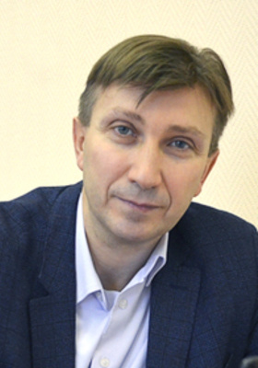

Андрей Наумович Иоффе
российский педагог, историк, учёный

Slide 4

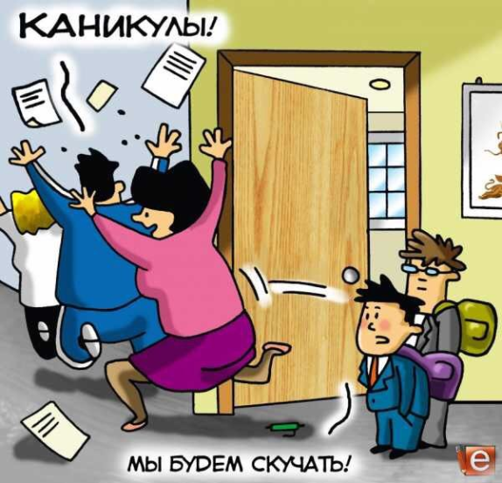
Когда готовиться к конкурсам?
В окна и в каникулы!

Slide 5



Схема ежедневной подготовки: «Даже немножечко, чайная ложечка, это уже хорошо…»
Стабильность
Большой запас времени для анализа информации
Гибкость временных рамок подготовки
Ответственность
Требует особенной концентрации и дисциплины
Прерывистость
Частые повторы и рассогласованность тезисов

Slide 6

Схема еженедельной подготовки: «Вдохновение приди!».
Баланс затрат времени и усилий
Яркость представленных идей
Работа «по внутреннему порыву»
Эффективность
Зависимость от внутреннего настроя и отвлекающих факторов
Требует серьезной концентрации и усидчивости
Необходимость подготовки в не рабочее время

Slide 7
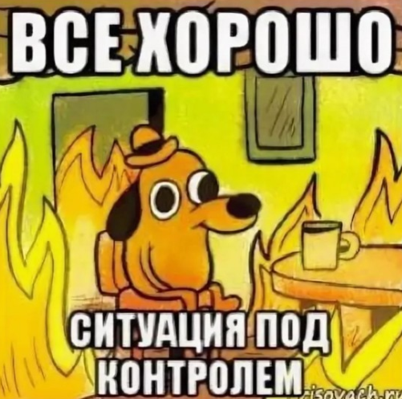
Схема подготовки по крайним срокам: «Штаны уже горят, но все еще в порядке!»
Невозможность оттягивать рабочий процесс
Мобилизация всех возможных ресурсов
Активное делегирование
Не требует особой дисциплины
Критическая нехватка времени на должную подготовку и анализ
Отсутствие системности
Сильный стресс
Реальная возможность опоздать

Slide 8
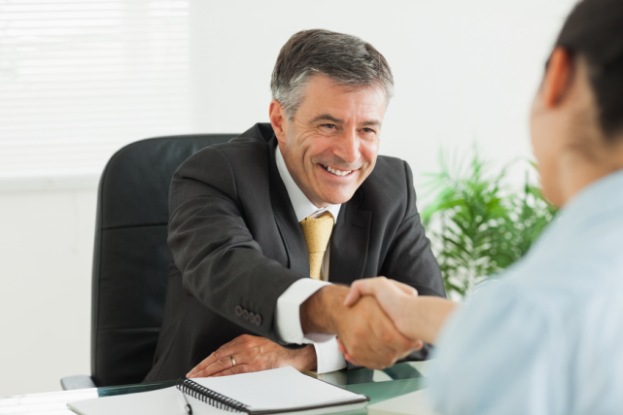
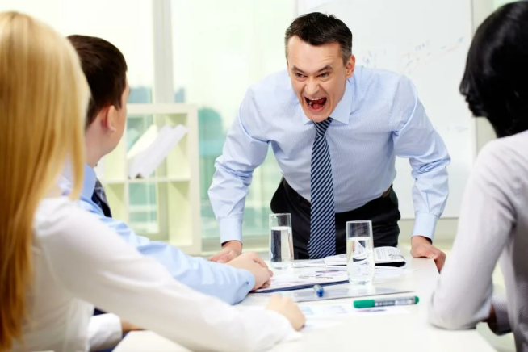
Доверие руководства
Если ваш руководитель/ директор/ администратор довольны вами и вашей работой, то вам будут доверять участие в самых разнообразных мероприятиях от лица организации.
Если вами и вашей работой не довольны или вы находитесь в конфликте с коллегами или руководством, то доверять вам не будут и наверняка не допустят вашего участия где бы то ни было.

Slide 9
Спасибо за внимание!
Готов выслушать ваши вопросы!

Slide 10









Наши
социальные сети

